Slide 1
5.3 共聚物链的微结构和序列分布
组成相同的聚合物，微观上也有差异
例子：F₁=0.50的大分子
A.严格交替共聚物，
B.等聚合度段长的二嵌段共聚物，
C.常见的无规共聚物
D.接枝共聚物

Slide 2
链段长度分布函数和平均链段长度等
链段长度分布:不同长度(M_{l})_{x}和(M₂)_{y}链段在大分子链中的相对比例

Slide 3
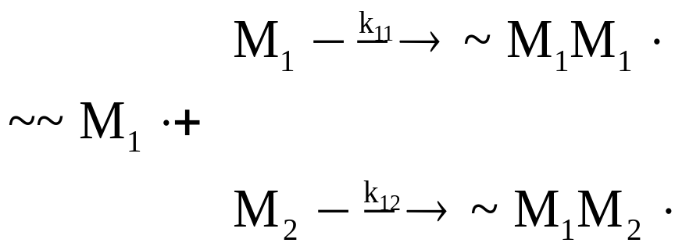
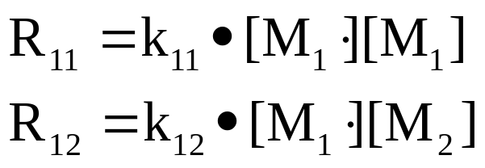
链段长度分布（示例）：
1M₁ 2M₁ 4M₁ 2M₁ 3M₁
～～M₂ － M₁ －M₂－M₁M₁―M₂―M₁M₁M₁M₁－M₂M₂－M₁M₁－M₂－M₁M₁M₁－M₂～～
按几率分布
一对竞
争反应

Slide 4
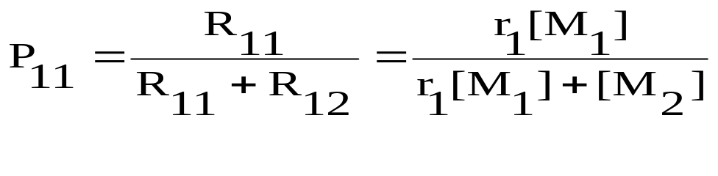
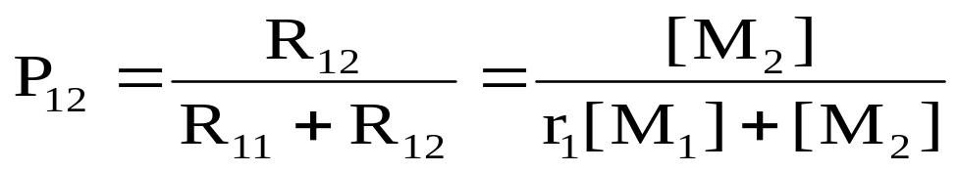
生成M₁M₁单元的反应几率P₁₁和生成M₁M₂单元的反应几率P₁₂分别为：
P₁₁+P₁₂=1

Slide 5
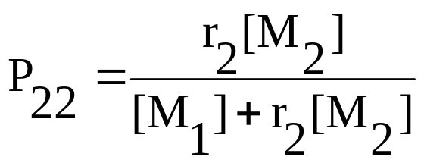
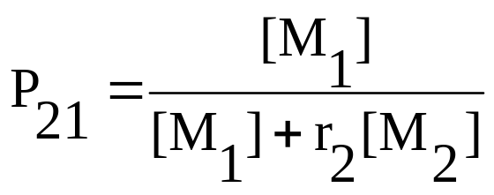
同理
P₂₂+P₂₁=1

Slide 6
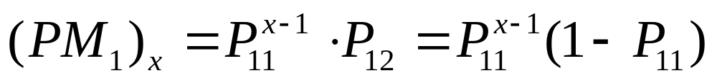
xM₁:由 ～～M₂M₁· 连续加上（x-1）个M₁单元，而后接上M₂
xM₁
~~~M₂M₁M₁M₁…M₁M₂~~~：
(x-1)M₁
+ M₁M₂
链段序列数
量分布函数

Slide 7
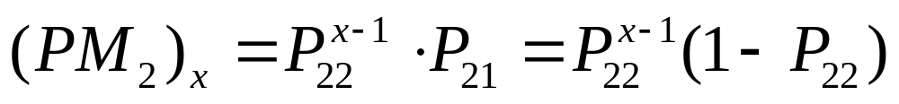
xM2:由 ～～M1M2· 连续加上（x-1）
个M2单元，而后接上M1
同理
xM₂
~~~M₁M₂M₂M₂…M₂M₁~~~：
(x-1)M₂
+ M₂M₁
链段序列数
量分布函数

Slide 8
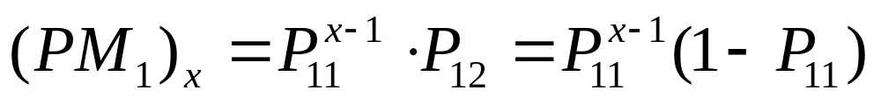
链段序列数量分布函数:
说明：
  xM₁段的形成几率是[M₁]和r₁的函数，与r₂无关；
  xM₂段的形成几率是[M₂]和r₂的函数，与r₁无关；

Slide 9
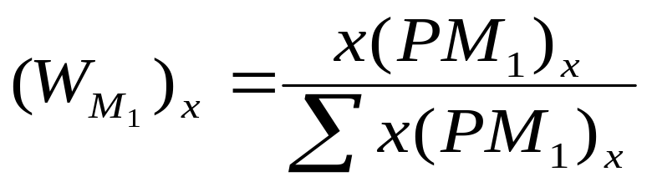
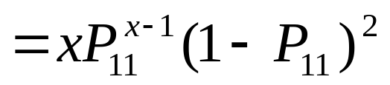
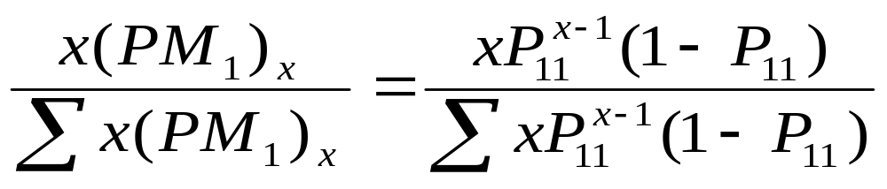
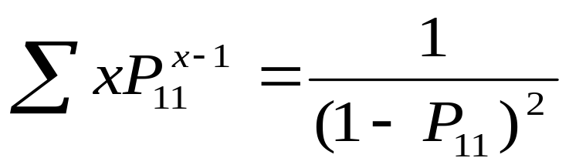
链段长度序列质量分布函数:即链段中的
单体单元占M₁总数的比率

Slide 10
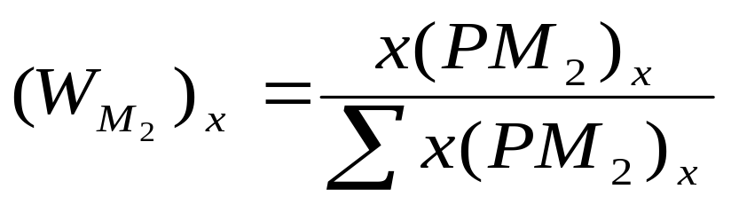
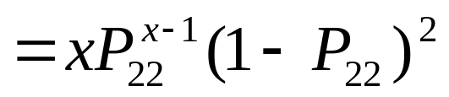
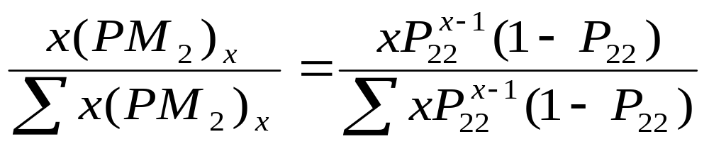
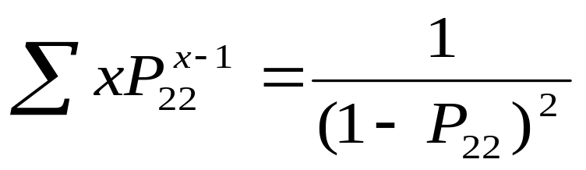
同理：

Slide 11
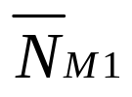
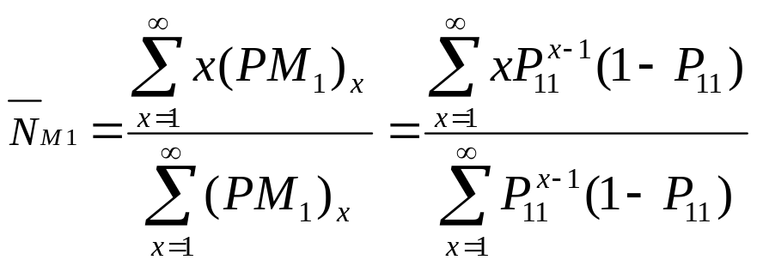
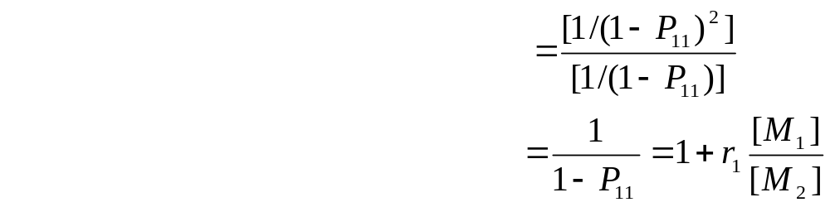
xM₁ 段的数均长度 ：
总链长
总链数

Slide 12
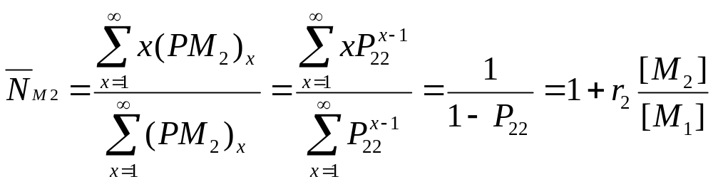
同理：

Slide 13
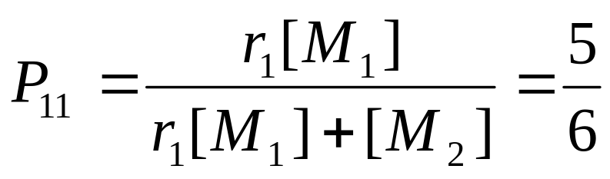
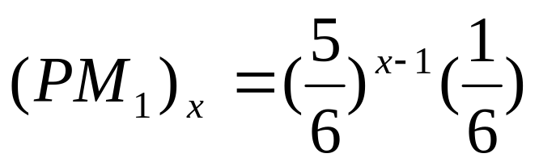
讨论图5－6及表5－3：
条件：r₁=5,r₂=0.2, M₁/M₂=1
则1M₁序列的几率（PM₁)₁=(5/6)⁰(1/6)=16.7%
2M₁序列的几率（PM₁)₂=(5/6)¹(1/6)=13.9%
3M₁序列的几率（PM₁)₃=(5/6)²(1/6)=11.5%
………………
数据列于表5－3的第二列，参见图5－6a.

Slide 14
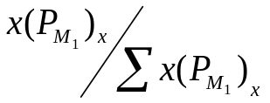
M₁ 单元链段长N_{M1}
xM₁链段几率(P_{M1})_{x},%
xM₁段中M₁单元数
x(P_{M1})_{x},%
1
16.7
16.7
2.78
2
13.9
27.8
4.63
3
11.5
34.5
3.75
4
9.6
39.4
6.06
5
8.0
40.0
6.67
6
6.67
40.0
6.67
7
5.55
38.9
6.49
8
4.63
37.0
6.17
9
3.85
33.8
5.64
10
3.21
32.1
5.35
20
0.52
10.4
1.74
30
0.084
2.52
0.42
40
0.0136
0.54
0.09
50
0.0022
0.11
0.018
…
…
…
…
∑(P_{M1})_{x}=100%
∑x(P_{M1})_{x}=600%=6
100%

Slide 15
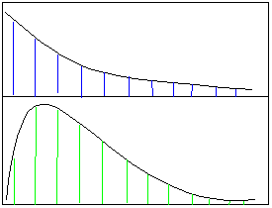
A：随着链长增加递减
B：存在极大值
图5－6 共聚物链段长度数均分布(a)和链段长度质均分布(b)

Slide 16
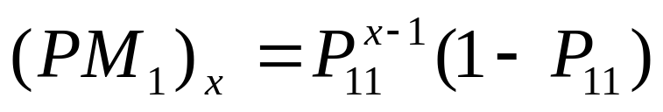
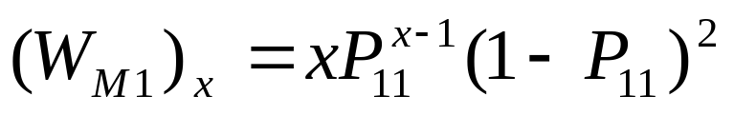
说明：
由图5－6:
1)a、b图形分别与分子量数量分布曲线和重量分布相似；
2)a曲线意义：xM1段的数量占 ΣxM1 的百分率；
如1M₁占16.7%…2M₁占13.9%…5M₁占8.0%……
3）b为序列质量分布，5M₁段数所占的比例最高。

Slide 17
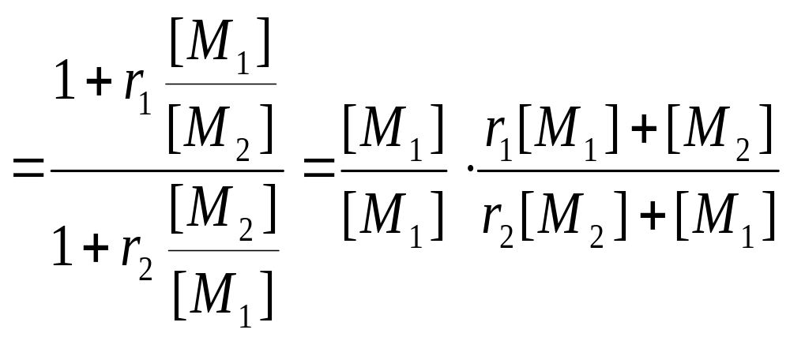
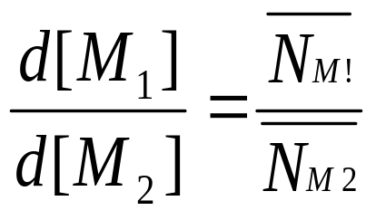
共聚物微分组成的另一种推导形式：
根据概率论，共聚物的组成比d[M₁]/d[M₂]，就是两种链段的数均长度比,可导出：

Slide 18
5．3 共聚合速率方程
引发、增长、终止
终止速率对共聚速率的影响：
其一：终止反应由化学控制终止
其二：扩散控制终止(North理论)

Slide 19

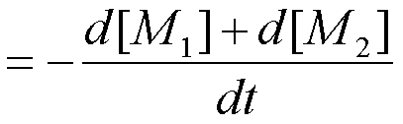
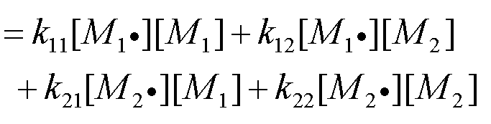
5.3.1化学控制终止反应的速率方程
单体消失的速率主要由链增长反应来决定，因此总聚合速率是四种增长速率之和。

Slide 20
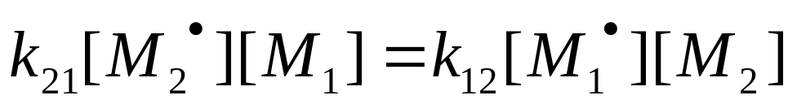
稳态假定：
 一是每种自由基浓度都处于稳态，则有：
 二是自由基总浓度不变，即引发速率等于终止速率：
R_{i} = R_{t} = 2k_{t11}[M₁·]²+2k_{t12}[M₁·][M₂·]+2k_{t22}[M₂·]²

Slide 21
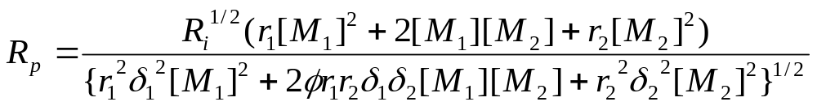
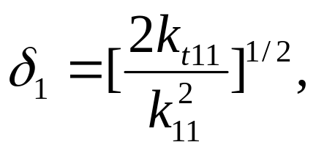
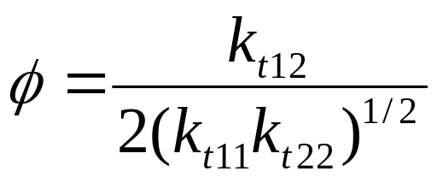
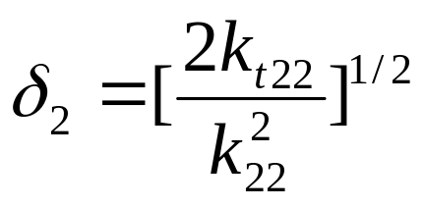
Walling式
φ＞1有利于交叉终止

Slide 22
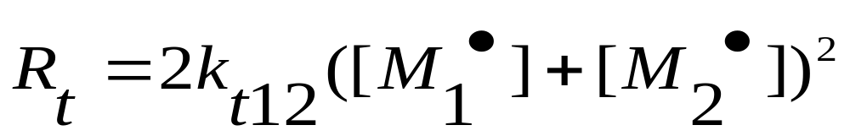
5.3.2 扩散控制终止反应的速率方程
North：终止反应速率在粘度尚小的情况就与粘度相关，即聚合尚在低转化率时，链终止反应就被链扩散运动所控制：
k_{t12}：扩散终止速率常数
链段重排扩散控制

Slide 23
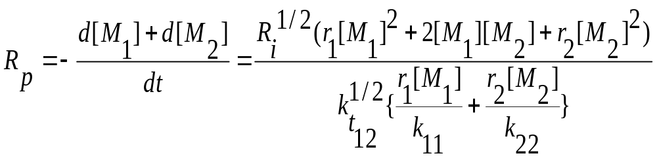
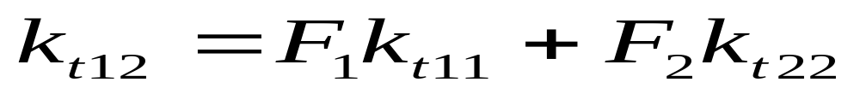
( 5-36 )

Slide 24
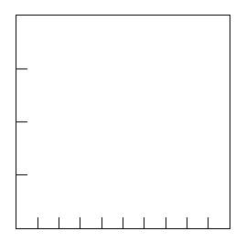
k₁₂
按公式(5-36)
f_{VAc}
按公式(5-37)
图5-7 VAc-MMA溶液共聚(60℃)

Slide 25
5．4 竞聚率的测定和影响因素
测定的意义：
共聚物的组成、共聚物的微结构序列分布、共聚合速率、单体相对活性
测定的方法：
  r₁=k₁₁/k₁₂,k₁₁、k₁₂直接测量困难；
  利用与竞聚率相关的方程，测定与之相关的物理量
共聚物组成、序列分布、共聚合速率常数测定

Slide 26
r₁
置信区间
物理意义：竞聚率值在
此区间的概率
95％置信区间
表示方法：例如，r₁＝0.62±0.03
r₂=1.33±0.11
r₂

Slide 27
5．4．1 竞聚率的测定方法
(1) 共聚物组成测定法；
(2) 共聚物序列分布测定；
(3) 共聚合速率常数测定法

Slide 28
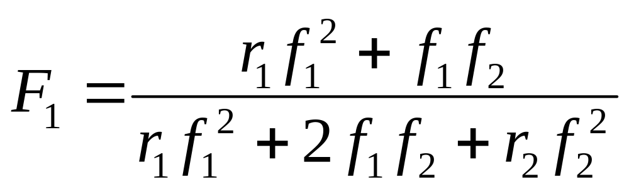
（1）共聚物组成的测定
A. 低转化率下：通常小于5％或10％，认为f₁=f₁⁰
B. Mayo-Lewis程:（5－15）或(5－18)
（ 5－18 ）

Slide 29
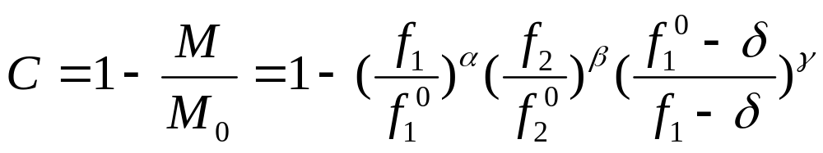
在较高转化率需利用积分式(5－23b):
（ 5－23b ）

Slide 30
组成测定技术：
元素分析法：特殊元素或两单体的元素组成差异大
红外光谱法：需要标准工作曲线
核磁共振法：特征吸收峰
气相色谱法：工作曲线

Slide 31
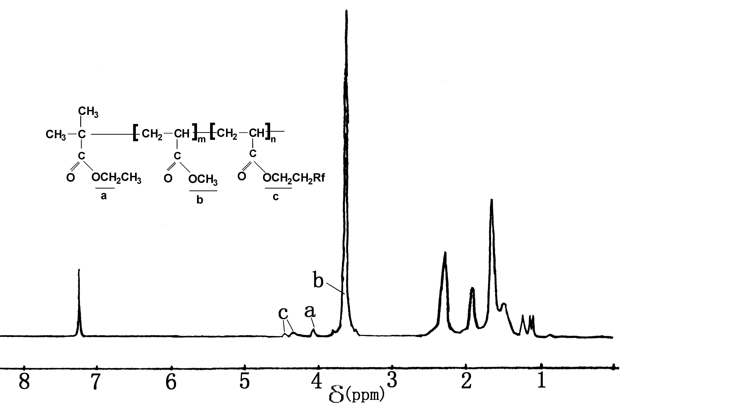
H-NMR

Slide 32
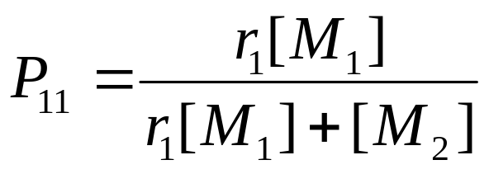
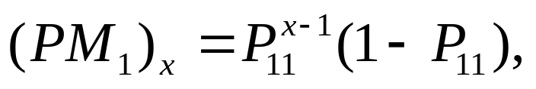
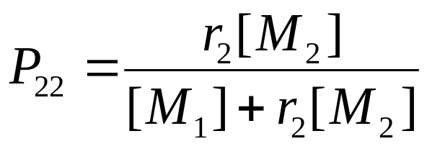
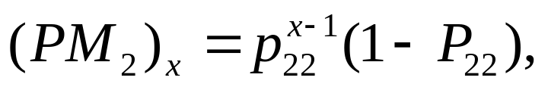
(2) 共聚物的序列分布测定
测定链段长度分布(PM₁)_{x}和(PM₂)_{x}求算竞聚率

Slide 33
实质：分析二单元组、或三单元组甚至四单元组的微结构差别
～M₂M₁M₂M₁M₁M₂M₂M₁M₂M₁M₁M₁M₂M₁M₂M₂M₂M₁M₁M₂～
三种二单元组微结构
六种三单元组微结构
九种四单元组微结构

Slide 34
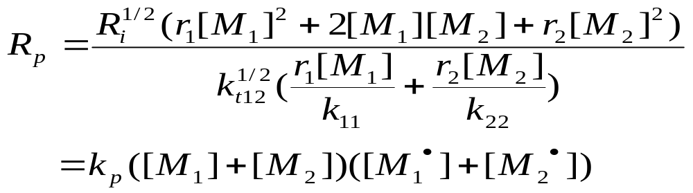
(3)共聚合速率常数测定法
链终止反应是由扩散速率控制

Slide 35
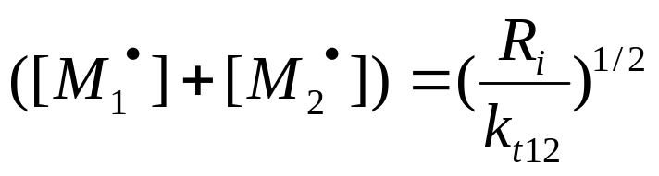
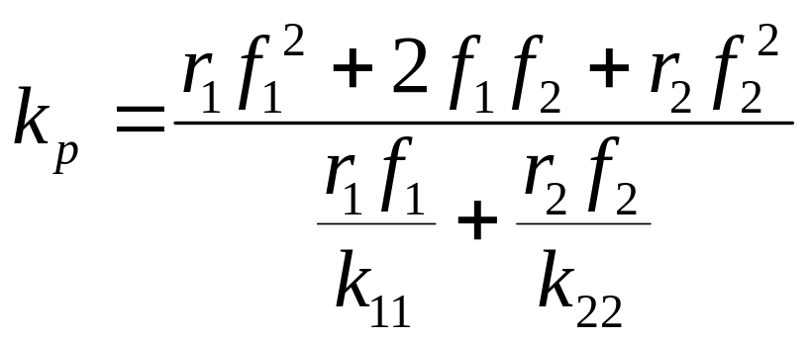
稳态处理:
k_{p}以及k₁₁和k₂₂可通过
非稳态聚合反应测定
（5-38）
非稳态聚合反应－－－脉冲激光技术

Slide 36
5．4．2 竞聚率的求算方法
最常用的是：低转化率的组成测定法
（1）曲线拟合法
（2）直线交点法
（3）线性化法

Slide 37

（1）曲线拟合法
配料f1－－相应F1
繁琐、计算量大
作图f1-F1
试差：
r1、r2

Slide 38
蓝线：实际数值点作的曲线
红线：理论线（公式计算线）
F₁
f₁

Slide 39

（2）直线交叉法
重排式（5-15）：
（ 5－39 ）
[M₁]，[M₂]，d[M₁]
和d[M₂]代入
得r₁，r₂为变量的直线
见图5-8

Slide 40

图5-8 直线交叉法求算竞聚率,图中圆环内表示最可取的r₁和r₂值

Slide 41


（3）线性化法（斜截法方程）
FR方程：1950年，Fineman和Ross
推导：令： x =[M₁]/[M₂] y =d[M₁]/d[M₂]
将公式（5-39）变成：
（ 5－41a ）
（ 5－41b ）

Slide 42

    ● 按式(5-41a)处理
● 按式(5-41b)
处理
图5－9 用FR 法计算烯丙基氯(M₁)和醋酸乙烯酯(M₂)的竞聚率

Slide 43
(5-41a)和(5-41b)两方程实质相同，实际计算可能不一致！？？？
数学方法很严格，但是测定的量是有误差的，且误差传递系数不同！

Slide 44

4）其他
Yezrielev法以及改进的YBR法
非线性最小二乘法:
RREVM程序

Slide 45
5．4．3 影响竞聚率的因素
r=k₁₁/k₁₂, 因此可以从影响k的因素讨论
外因：反应条件如T、P、溶剂等
内因：结构因素如电子效应、位阻效应等

Slide 46

（1）温度
竞聚率: r₁＝k₁₁/k₂₂，则：
该值很小，温度
对竞聚率影响不大
自增长
活化能
(5-42)
共聚增
长活化能

Slide 47
讨论：
A. 温度变化影响不大：E通常较小，约20～35kJ/mol,E₁₁-E₁₂就更小；
B. 随T↗，总使r→1（表5－4）趋于理想共聚
即r1 < 1时， T↗，r ↗ 并→1
r1 > 1时， T↗，r ↘ 并→1
解释：若 r₁ < 1,则 k₁₁<k₁₂，E₁₁>E₁₂,
这样 T ↗, k₁₁ ↗ >k₁₂ ↗,即k₁₁/k₁₂ ↗，
所以T ↗， r₁ ↗并→1
同理：讨论r₁ > 1情况。

Slide 48
（2）压 力
反应压力对竞聚率的影响与温度类似，随压力呈数量级的增加反应趋向于理想共聚合。
例：MMA与AN共聚，反应分别在1，100，1000大气压下进行，相应的（r₁·r₂）值为0.16，0.54和0.91。

Slide 49
（3）溶剂极性的影响
自由基共聚：对竞聚率影响不大(表5-5)
离子型共聚合：影响较大：影响离子对的性质，活性中心的种类和相对比例

Slide 50
(4）其他因素
介质的pH影响： MAA与DMAEMA；
pH=1,r₁=0.98,r₂=0.90;
pH=7.2,r₁=0.08, r₂=0.68
Lewis酸盐影响：St和MMA在ZnCl₂存在下，共聚体系趋向交替共聚。
聚合反应方法:

Slide 51

表5-4 反应温度对竞聚率的影响

Slide 52

表5-5 苯乙烯(M₁)-甲基丙烯酸甲酯(M₂)在不同溶剂中的竞聚率

